Slide 1


Imagine Logo

Slide 2
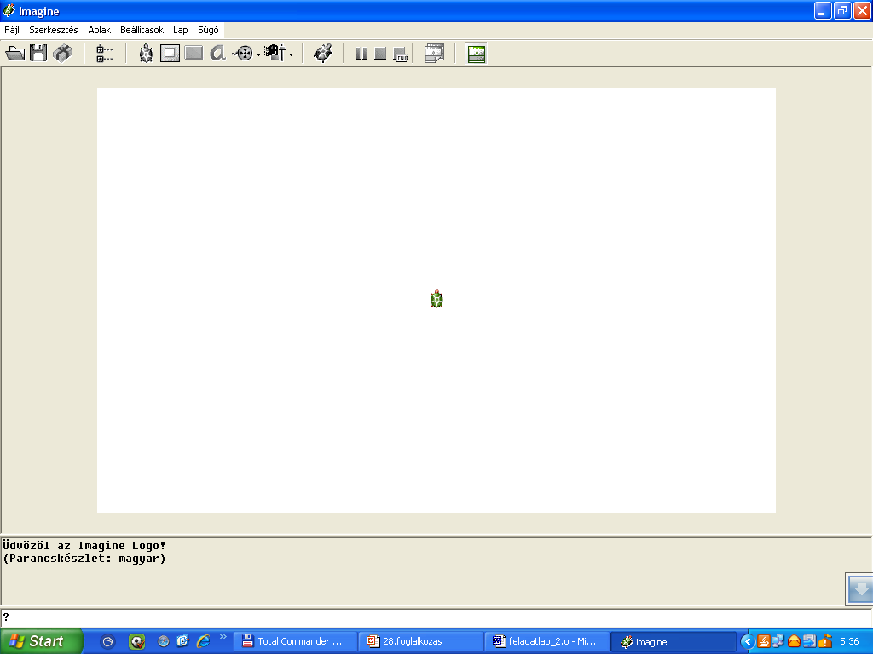
Ez a programablak!
menüsor
eszköztár
rajzlap
írólapablak
Az Írólapablak a már beírt parancs sorokat jeleníti meg.
parancssor

Slide 3
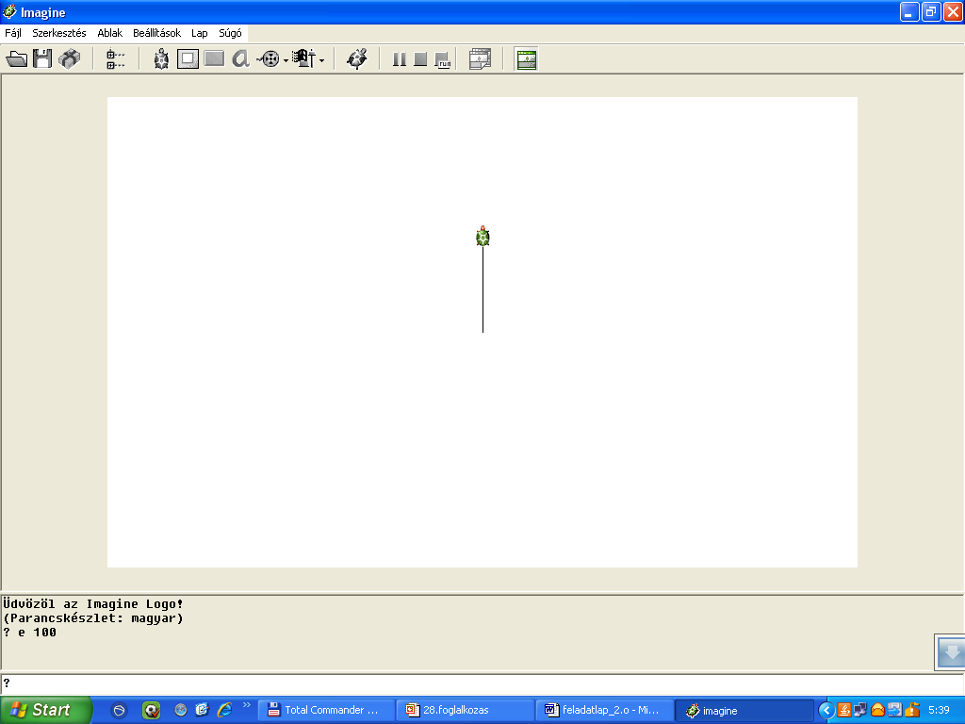
Gépeld be az utasítást a parancssorba!
e
Üss egy szóközt
100
Üss egy ENTER-t
E az előre irány rövidítése.
100 a lépésszámot jelzi

Slide 4
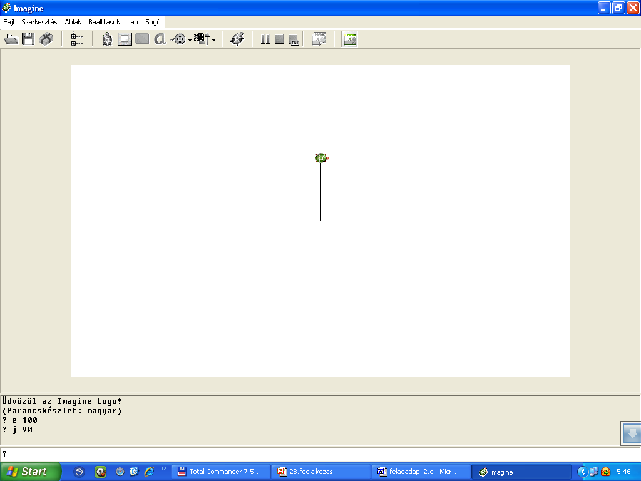
Gépeld be az utasítást a parancssorba!
j
Üss egy szóközt
90
Üss egy ENTER-t
j a jobbra fordulás rövidítése
90 az elfordulás mértéke, (derékszög).

Slide 5
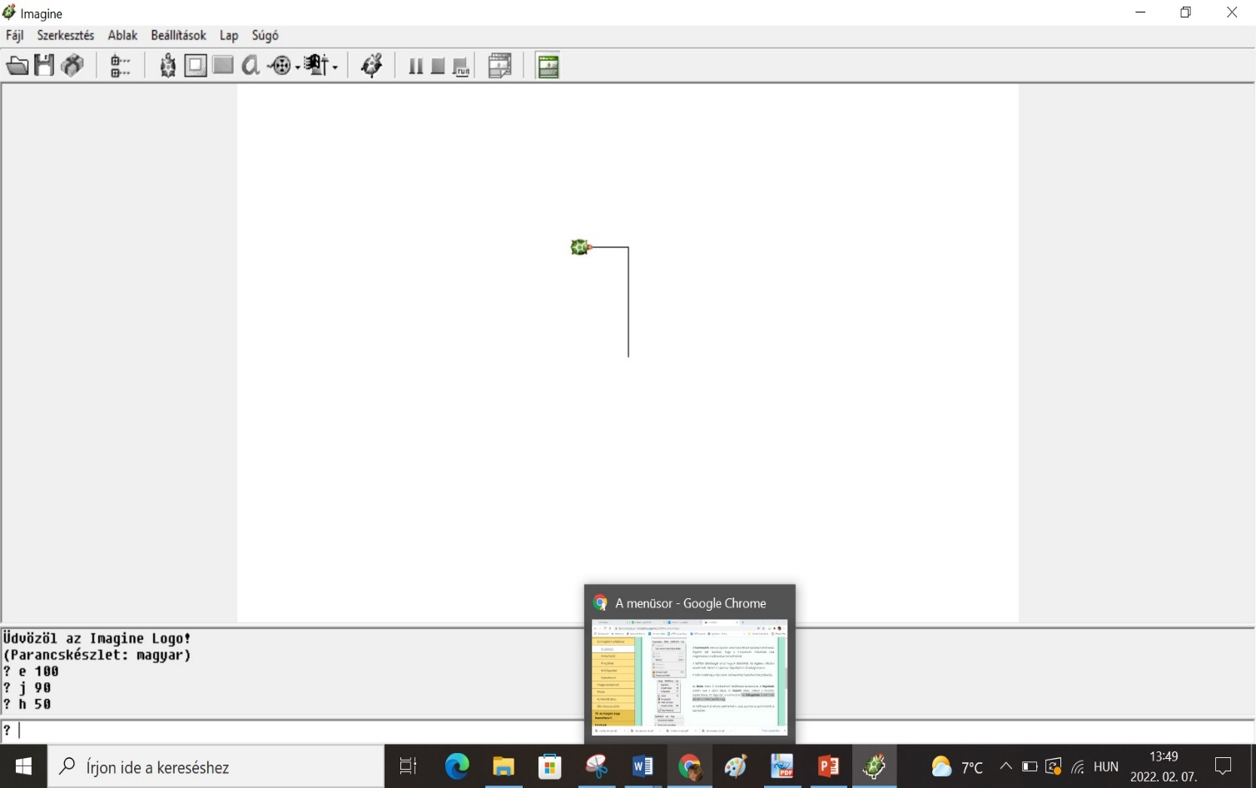
Gépeld be az utasítást a parancssorba!
h
Üss egy szóközt
50
Üss egy ENTER-t
h a hátra irány rövidítése.
50 a lépésszámot jelzi

Slide 6
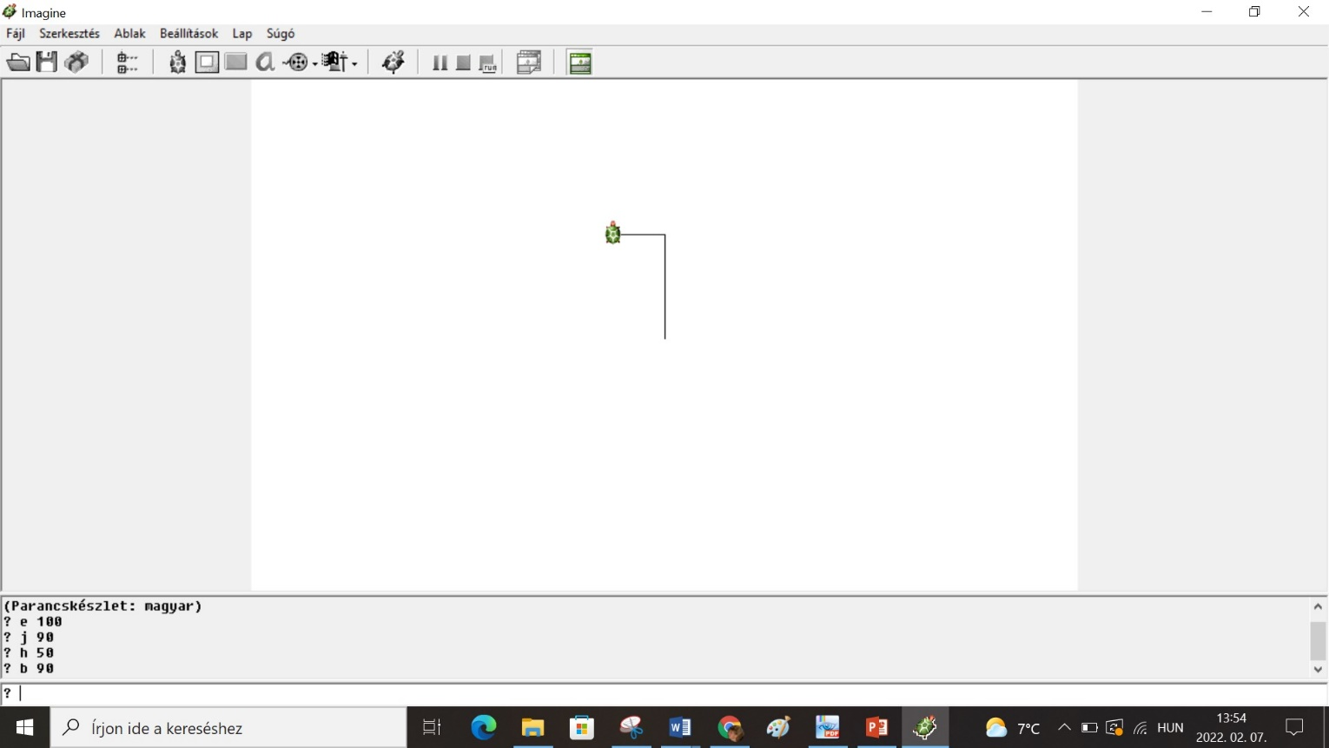
Gépeld be az utasítást a parancssorba!
b
Üss egy szóközt
90
Üss egy ENTER-t
b a balra fordulás rövidítése
90 az elfordulás mértéke, (derékszög).

Slide 7
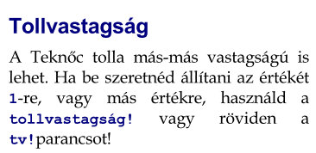

Tollvastagság rövid parancsa: tv!

Slide 8
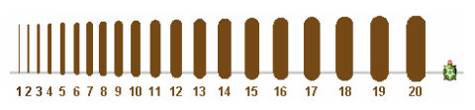
A tollvastagságot 1-20-ig állíthatod be!

Slide 9

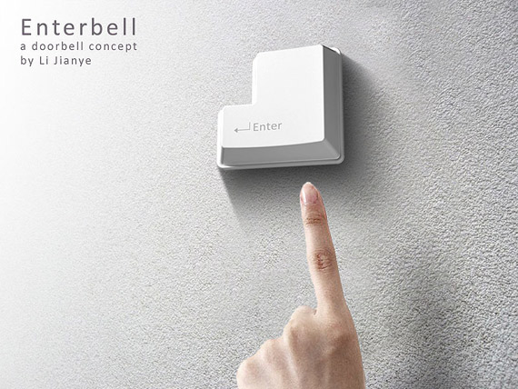
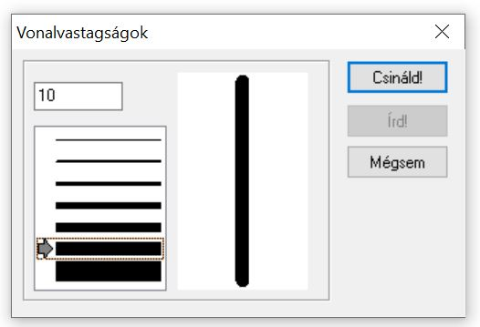
Ebben az esetben egy 10-es tollvastagságot állítottunk be!
A parancssorba beírt tv! parancs hatására megjelenő ablakban rákattinthatsz a kívánt vonalra, vagy fölötte levő üres téglalapba beírhatod a számot is.
Üss egy Entert!
Kattints a Csináld gombra!

Slide 10
Tollszín rövid parancsa: tsz!
Változtathatsz a toll színén is a tsz! paranccsal. Ezt kétféleképpen is megteheted. Ha tudod a szín nevét, akkor beírod a parancs után. Vagy a parancs után entert ütsz és megjelenik egy ablak, ahol kiválaszthatod a színt.

Slide 11
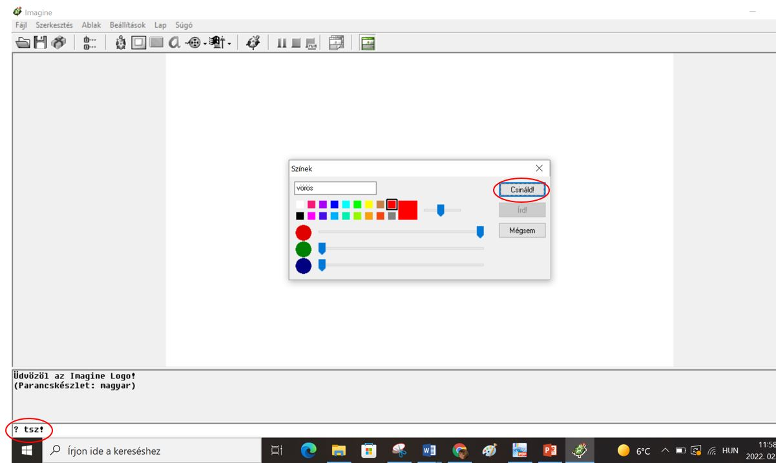
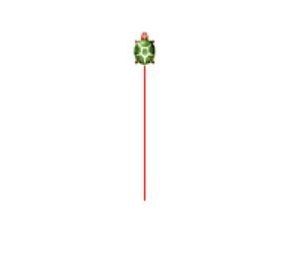
A tsz! parancs végrehajtása
A tsz! parancs parancssorba való beírására megjelenik egy ablak. Itt választhatjuk ki rákattintással a kívánt színt, majd a csináld gombra kattintunk a művelet befejezéséhez.

Slide 12
Tollat fel, tollat le parancs: tf tl
Amikor a Teknőc a lapon halad, egy vonalat húz maga után. Néha azonban arra is szükség lehet, hogy úgy változtasson helyet, hogy a tollát felemelje, vagyis ne húzzon maga után vonalat. Erre a célra használhatod a tf és tl parancsokat.
tf a tollat fel rövidítése, amely felemeli a Teknőc tollát, így az nem rajzol.
tl a tollat le rövidítése, amely leengedi a tollat, így az újra rajzolni tud.

Slide 13
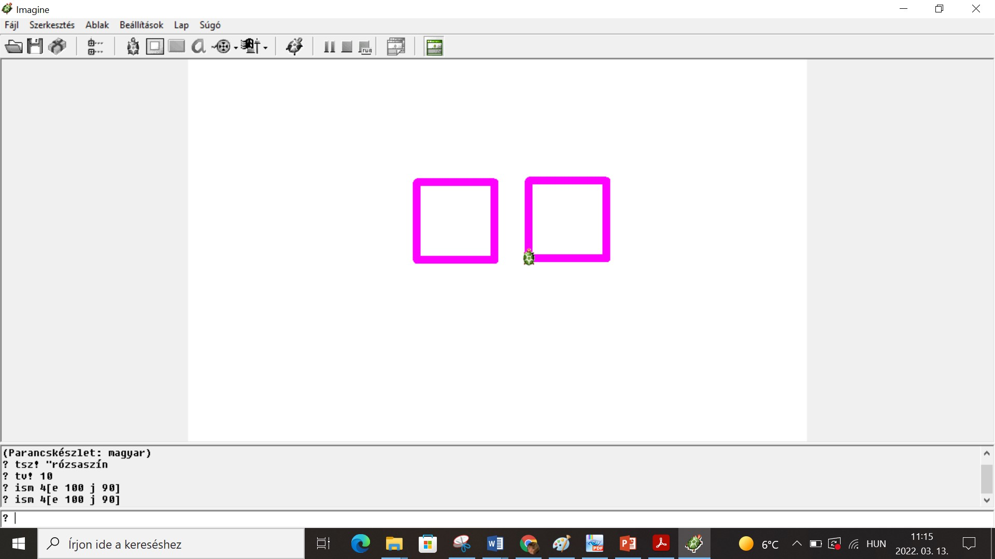
Tollat fel, tollat le parancs: tf tl
Ha két különálló négyzetet akarsz például rajzolni, akkor nem szeretnéd, ha vonalat húzna a teknőc ott is, ahol elhaladsz a második négyzet kezdőpontjáig.

Slide 14
Pontméret parancsa: pontméret_szám
Egyszerűen tudsz különböző méretű színes pontokat rajzolni a teknőccel.
A pontméret parancs begépelése után egy üres helyet hagyunk ki, majd megadjuk a pont méretét egy számmal.

Slide 15
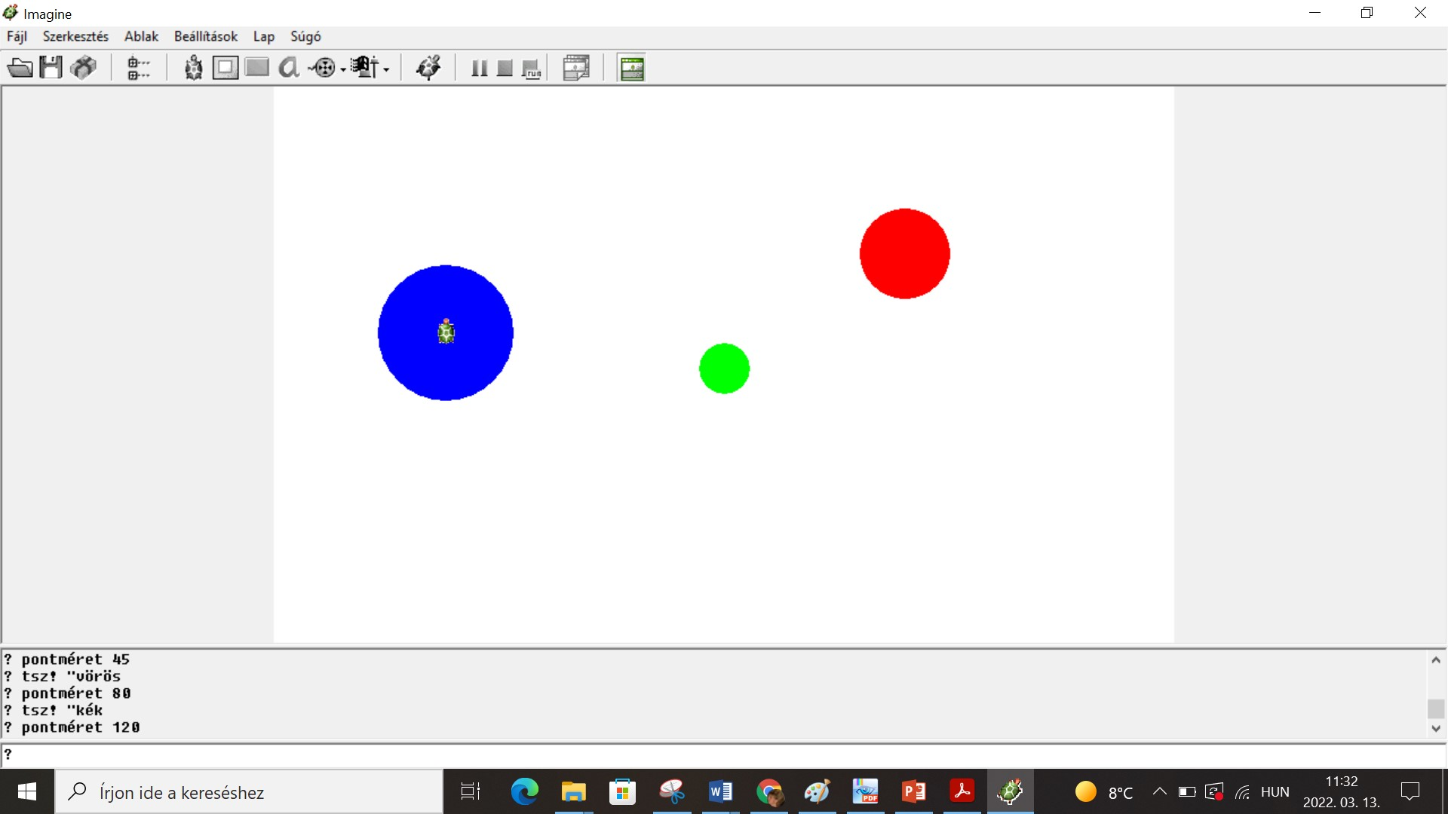
Pontméret parancs: pontméret_szám
A zöld pont parancsa:
pontméret 45
A piros pont parancsa:
pontméret 80
A kék pont parancsa:
pontméret 120

Slide 16
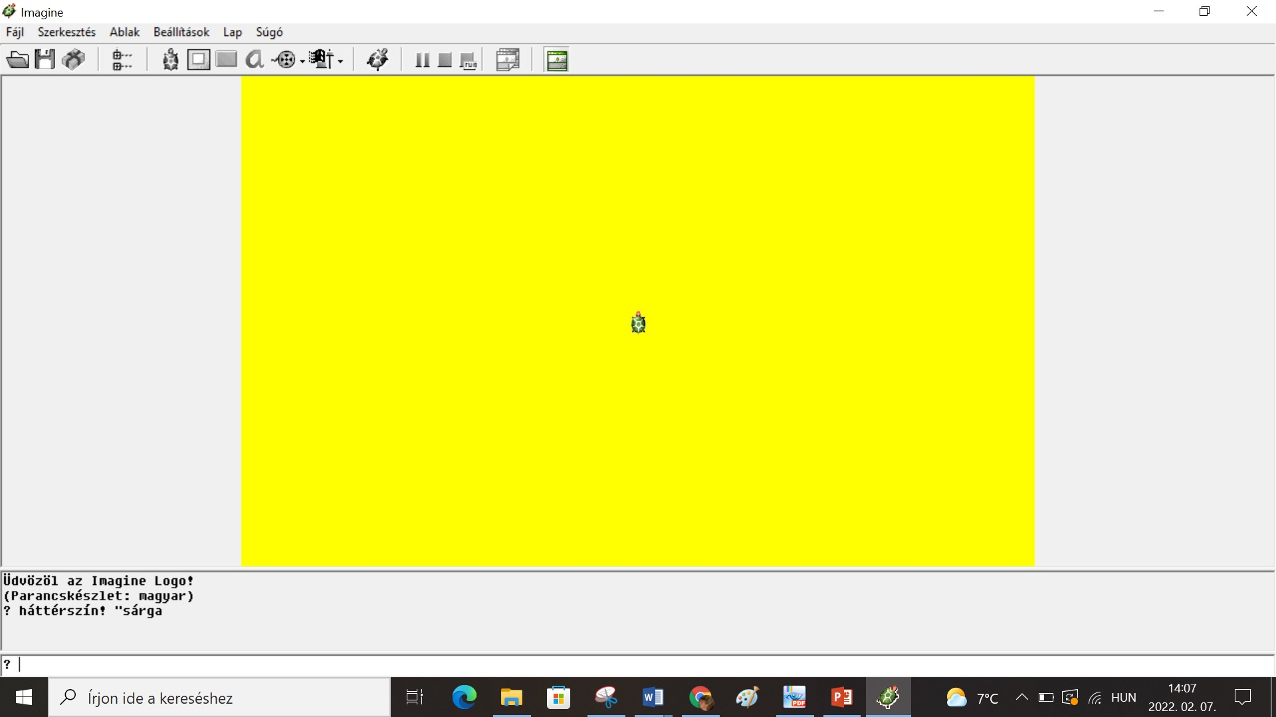
Háttérszín parancsa: háttérszín!

Slide 17
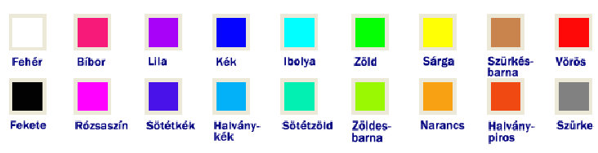

Ezek a színek vannak a Logoban!
Figyeld meg az elnevezésüket!

Slide 18
Vége!

